Slide 1
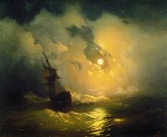
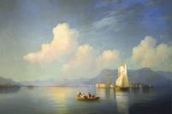
Решение задач на расчет выталкивающей силы
7 класс

Slide 2
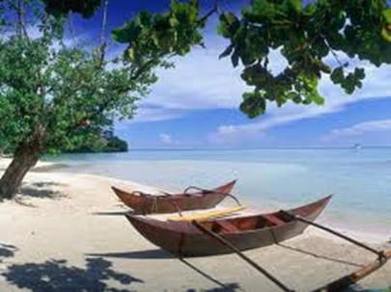
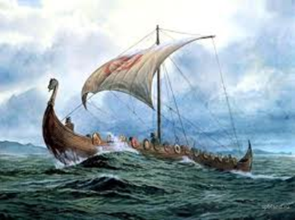
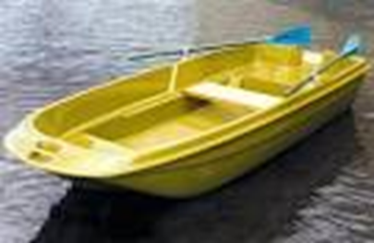

Slide 3
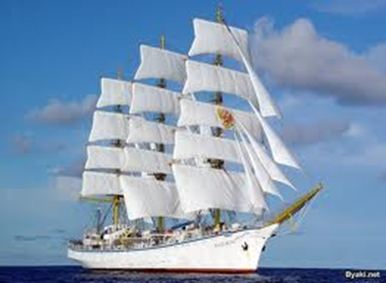
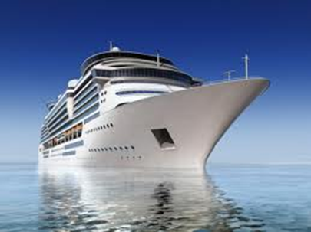
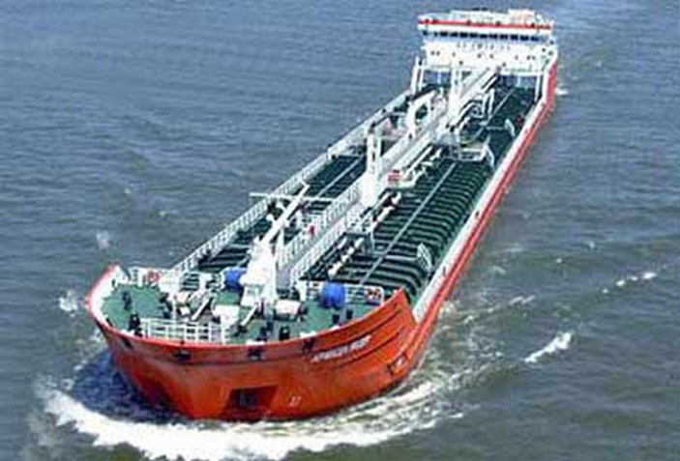

Slide 4
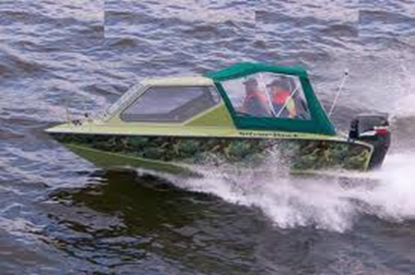
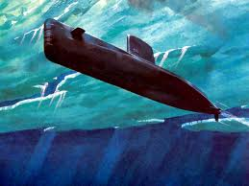
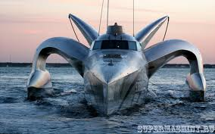

Slide 5
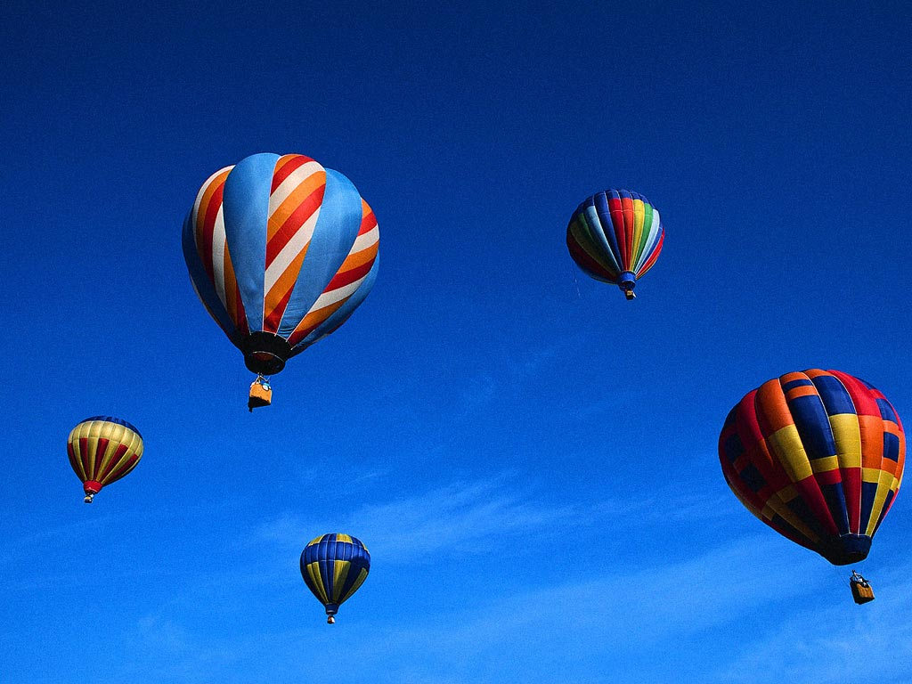

Slide 6
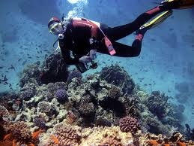
Аквалангист обнаружил на дне моря чудесный камень объемом 16,5 дм³.
Он поднял его и стал всплывать…

Slide 7
1 | 170 Н
2 | 33 кг
3 | 330 Н
4 | 160 Н
5 | 0,02 м³
6 | 1000 кг/м³
Notes:
Ответы появляются по щелчку.

Slide 8
Домашнее задание.
Повторить §§48,49.
Материал на блоге: «Решение задач на расчет архимедовой силы».
Упражнение 24(4).
Задание 14 – для желающих.

